Slide 1
Tout d’abord désolé pour les fautes va y’en avoir un max, j’ai pas la foie de corriger <3.

Slide 2


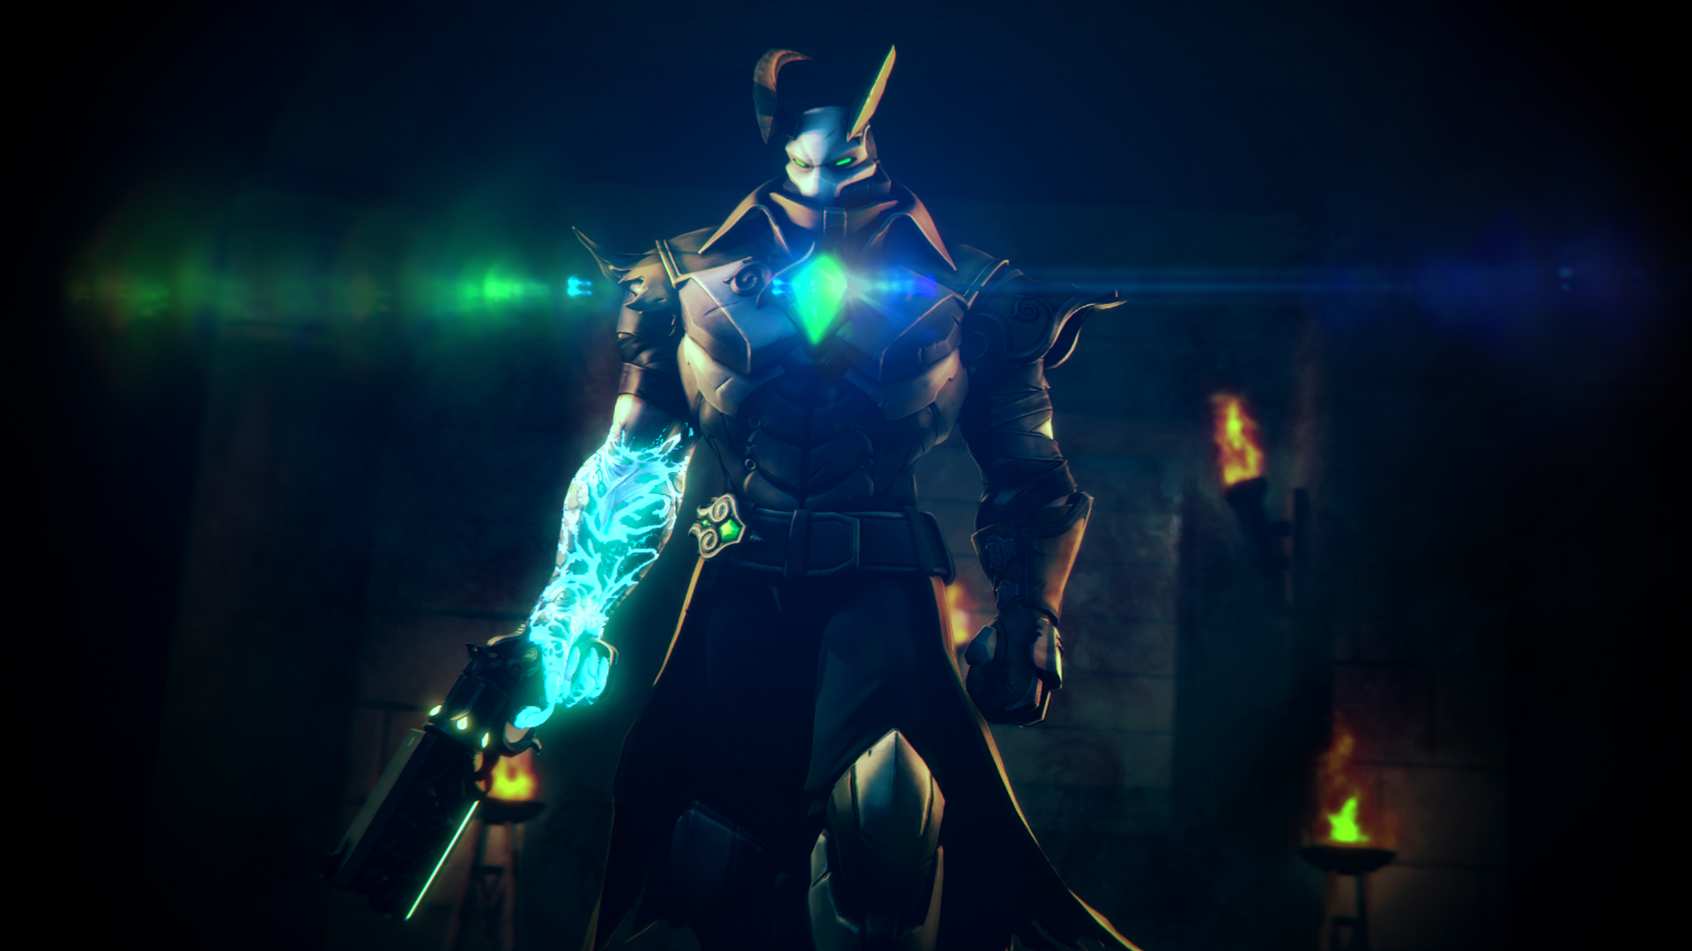
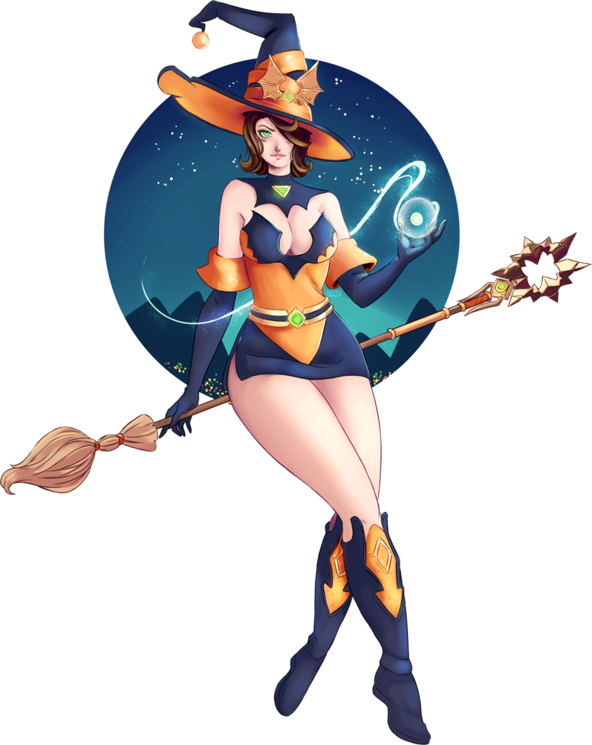

Coaching de la Artemis par Aisling
Roster Wekono
- Power Point évolutif (

Slide 3

La base de la base de la base pour gagner plus de Scrims avec la Artemis.
Motivation
Courage
Plaisir
Vidéo à regarder sur youtube :
Secrets de la motivation - WakeUpCalls #4
00001,% des joueurs deviennent pro player sur paladins. Pourquoi? Y’a évidemment le talent, la chance etc, mais y’a surtout le courage de pas céder à cette flemme et
à ses acquis.
Je parle pas du strix hein.
Faut pas oublier que c’est un jeu. Faut s’amuser et kiffer !

Slide 4
Yo les gars , tranquille ? C’est Aisling. J’espère que vous vous portez bien. Sachez déjà que j’suis
Vraiment content de vous écrire ces petits conseils, j’espère que vous allez progresser ensemble.
Je vous fait ce Powerpoint pour exposer plusieurs sujets et idées qui me viennent afin d’améliorer votre équipe, le roster Wekono.
Je veux aussi vous dire que je vous réspecte beaucoup, et que mes critiques ne sont pas là pour
Vous enfoncer mais pour vous aider à progresser, en team et individuellement.
J’avais un « coach »quand je débutais sur Paladins PC qui passait son temps à dire à moi et ma team :
« vous savez les gars à votre niveau c’est pas les meilleurs qui gagnent mais les moins pourris, ce genre de team comme là votre se dissout au bout de quelques jours , etc etc …»
Cette personne voulait peut-être à la base partir d’une bonne intention en nous aidant mais elle s’y prenait très mal. Il nous mettait plus la pression qu’autre chose et j’avais vraiment du mal à m’exprimer.
Il ne mettait jamais en avant nos qualités mes uniquement nos defauts.
Je ne veux absolument pas ça.

Slide 5
Avant, quand on me donnait un conseil, je m’énervais et je me sentais agressé dans mon honneur de merde.
Je me disais toujours « Mais pour qui il se prend ce type à me donner des conseils alors qu’il est nul à chier »
Mais un jour j’ai eu un déclic et j’ai compris que c’est tellement positif de prendre les conseils des gens, ça t’aide énormément à progresser. Et si une personne te donne un conseil, dis toi que ça ne fait pas de toi un
Joueur mauvais ou je sais pas quoi. Même les meilleurs cherchent toujours à s’améliorer.
Sachez aussi que l’implication que vous allez mettre pour progresser avec votre équipe, ça va pas seulement
Vous aider pour Paladins, ça va vous apporter une expérience pour plus tard aussi. Le fait de se dépasser, de
Chercher à progresser dans un domaine, de chercher les problèmes et surtout TROUVER LES SOLUTIONS,
C’est vraiment des éléments qui vous bonifieront pour vos futurs projets.
Un ptit truc aussi, je vais parler de notions par rapport à Paladins mais aussi des notions que vous allez
Peut etre penser inutile mais qui au final sont importante pour votre progression en team.

Slide 6
BON ON MONTE LA ARTEMIS EN HAUT ? LET’S GO

Slide 7
TU VEUX PROGRESSER EN TEAM ? FAUT PROGRESSER INDIVIDUELLEMENT DÉJÀ !
- IL FAUT : UNE TOUR GAMING , UN CLAVIER SOURIS TAPIS DE QUALITE. UN ECRAN QUI TOURNE LES 144 IMAGES/SECONDE. SI TU N’AS PAS CA ET QUE STAGNE C’EST NORMAL. ECONOMISE ET
ACHETE TOI TOUT CA , SURTOUT POUR POUVOIR SORTIR DU 60HZ, CAR QUAND TU FAIS DES SCRIMS CONTRE DES MECS QUI ONT 175 FPS ET TOI 60 , C’EST IMPOSSIBLE POUR TOI DE WIN.
OUBLIE PAS, JE TE DONNE TOUTES LES INFOS POUR DEVENIR UN MONSTRE , LIBRE A TOI DE
RESTER SUR TES ACQUIS. SI TU ES VRAIMENT MOTIVE A TOUT NIQUER AVEC TA TEAM, TU FERA
TOUT POUR AVOIR UN SETUP DE QUALITE. SINON C’EST QUE TU NE REPONDS PAS A LA BASE DE
LA BASE POUR PROGRESSER.
ENSUITE LES GARS, FAUT ALLER DANS VOS PARAMETRES, ET METTRE TOUT EN LOW GRAPHIQUES. IMPOSSIBLE DE SCRIM AVEC DES GRAPHISMES POUSSES SUR PALADINS. EN BAISSANT VOS GRAPHIQUES VOUS ALLEZ VOUS Y HABITUER GRAPHIQUEMENT. CA VA
ETRE EFFECTIVEMENT MOINS BEAU A REGARDER MAIS TU VAS GAGNER EN FLUIDITE ET SURTOUT TU AURAS QUE L’ESSENTIEL SUR TON ECRAN.
ENSUITE POUR TON FOV C’EST COMME TU LE SENS MAIS JE TE CONSEIL DE LE SITUER ENTRE
105 ET 120.

Slide 8
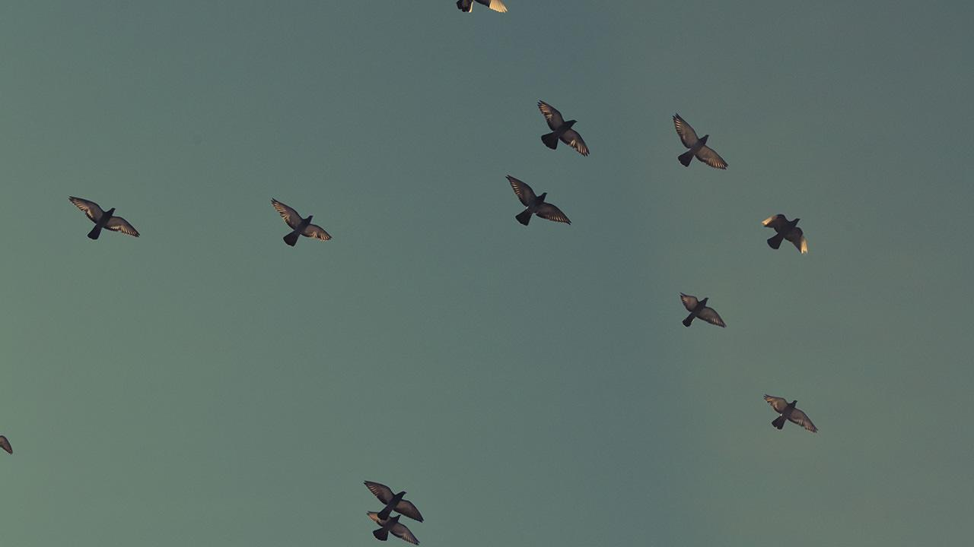
ANALYSE
GZPZABY

Slide 9
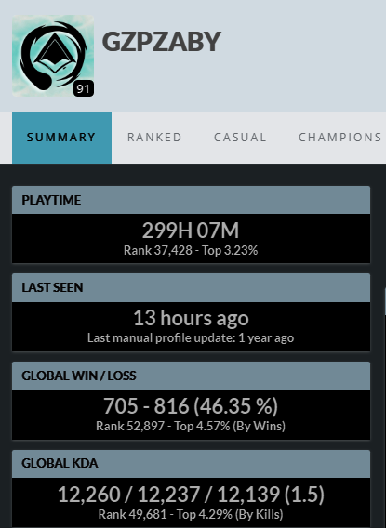
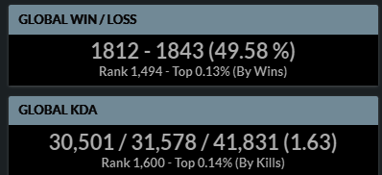
STATISTIQUES DE GZPZABY.
On va pas se le cacher mon zaby, les stats pas bonnes. Le W/R est important
car il définit la chose suivante :
Quand on tombe avec toi en game, on a plus de chance de gagner ou de perdre ?
Bon du coup la réponse est qu’on a plus de chance de perdre. Mais plus ton W/r va
augmenter, plus on saura que tu a progressé . Ton objectif avant 2019 , AVOIR 50% de
W/R .
Voici les stats d’Iker pour te
Donner une idée.

Slide 10

ANALYSE DE TA GAME AVEC BARIK . ID DE LA GAME : 271484358 / MAP PLAGE DU SERPENT.
POINTS POSITIFS
TOURELLE ET SHIELD PLACE CORRECTEMENT.
TU EXPLOITES LES HAUTEURS EN DEF, ESSAYE D’INSISTER ENCORE PLUS.
LES CHOIX DES STUFFS SONT BONS ( Sauf à la fin )
TU METS UNE BONNE PRESSION SUR TES ADVERSAIRES LORS DE LA PHASE DE CAPTURE , TU HESITE PAS A LES AGRESSER ET CA C’EST BIEN.

Slide 11
POINTS A AMELIORER
TU GARDES TROP LONGTEMPS LE MEME FOCUS, ESSAYE DE FOCUS LES CIBLES DERRIERE LES TANKS PLUS SOUVENT.
REGARDE BIEN LES % DE CAPTURE DU PAYLOAD, TU DOIS + AGRESSER LA INARA QUI
FREE CAP LE POINT, TU DOIS TOUT LE TEMPS REGARDER LES POURCENTAGES DE CAPTURE ET CONTEST A 90% AU MAX.
ETRE PLUS VIF ET RAPIDE DANS L’EXECUTION DE TES SORTS, TU MEURS ALORS QUE TU N’A PAS UTILISE TON DASH DE SURVIE.
T’AS PAS LE DROIT DE SORTIR UN CHAMPION OU TU AS AUSSI PEU D’AIM. TU DOIS ETRE A 2-3 SHOOTS REUSSIT SUR 10 TIRS. FAUT QUE TU CHECK LE REPLAY ET QUE TU ES LE DECLIC.
APRES EFFECTIVEMENT LA LEG TROMBLON EST DIFFICILE A PRENDRE EN MAIN, TU AURAIS PEUT ETRE DU PRENDRE UNE AUTRE LEG AVEC BARIK?. *
LORS DU ROUND FINAL A 3 – 3, TU AS COMME ITEMS CAUT 3 ET REVI 3, IL TE RESTE 481 CREDITS, TU PEUX DONC CHOISIR UN DERNIER ITEM, MALHEREUSEMENT TU NE CHOISIS PAS LE BON. TU AS CHOISIS MOTIVATION. TU ETAIS DÉJÀ A 100% DE TON ULT, SACHANT QUE C’ EST ASSEZ LONG DE MONTER L’ULT AVEC BARIK, ET QUE TU MANQUE D’AIM AVEC, IL EST SUR A 99% QUE TU NE RECUPERERA JAMAIS UN 2 EME ULT LORS DE CE ROUND FINAL

Slide 12
CAVALIER AURAIT ÉTÉ UN CHOIX INTERESSANT A LA PLACE DE MOTIVATION.
TU PEUX AMELIORER LES MOMENTS OU TU PLACE TON ULT. SOUVENT SUR LE POINT QUAND
LES ENNEMIS SE SONT REPLIES ETC.
Conclusion :
Je pense que tu ne t’a pas joué Barik de la journée avant de le sortir lors du scrim.
Je pense aussi que tu ne bosses jamais ton Aim, que ce soit au stand de tir ou avec des logiciels.
Maintenant Zaby tu es dans une team, et faut que tu montre à tout le monde que tu peux devenir une machine.
Mais pour ça, va falloir en avoir envie. Je comprend que Paladins ne reste qu’un jeux, mais comme j’ai dis
Précédemment, c’est une expérience qui te sera bénéfique pour plus tard dans ta vie. Apprendre à se dépasser et à trouver les solutions dans un domaine, là en l’occurrence Paladins.
TON OBJ , REVENIR A UN W R POSITIF , GAGNER EN AIM EN EN GAME SENS.

Slide 13
TON PROGRAMME A FAIRE SUR 1 MOIS.
- 15 MN DE STAND DE TIR, 15 MN D’AIM HERO, si tu peux pas payer tu prends la version gratuite AIMTASTIC sur stream. On discutera des exos en MP.
JE VEUX QUE TU REGARDES 2 GAMES PAR JOURS SUR LA CHAINE PALADINS COMPETITIVE.
JE VEUX QUE TU REPLAY UNE GAME PAR JOUR QUE TU AS FAIT EN RANKED ET QUE TU NOTES TOUTE TES ERREURS SUR UN DOCUMENT TEXTE.
JE VEUX QUE TU T ’ADAPTE A TA TEAM EN CASUAL , SI Y A BESOIN D UN HEAL DU PREND UN HEAL , UN TANK TU PRENDS UN TANK , CA FAIT PARTIS DU PROCESSUS POUR RETROUVER UN WINRATE POSITIF.
JE VEUX QUE TU ABANDONNE PAS, QUE TU FASSE CE PUTIN DE PROG SUR 30 JOURS, ET SI TU
N ARRIVE PAS AU BOUT, C EST QUE TU ES PAREIL DANS LA VIE.
JE CROIS EN TON POTENTIEL , SINON JE T’AIDERAIS PAS.

Slide 14
ANALYSE speirs147

Slide 15
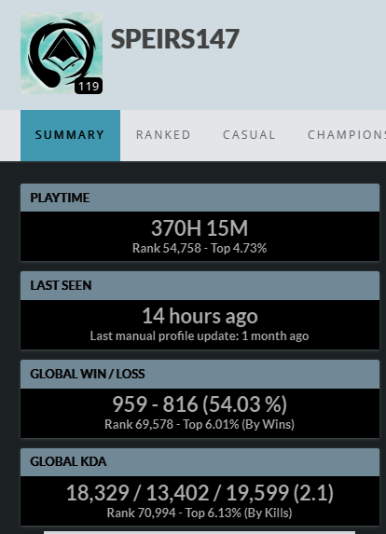
Stats plus que correct, y’a rien à dire de négatif dessus. C’est très dur de remonter son W/r , donc si tu arrives à choper le 55% ça sera très bien.

Slide 16
ANALYSE DE DU SCRIM SUR SERPENT BEACH AVEC MAKOA / ID : 271484358
POINTS POSITIFS
PLACEMENT GLOBAL OK
GRAB OK
FOCUS OK
SENS DU TEAMPLAY ( SHIELD ETC )
TU UTILISES TES ULTIS.
Aim peux mieux faire mais dans l’ensemble OK

Slide 17
POINTS A REVOIR :
- 1 ER ROUND , FAUT VRAIMENT ALLER CONTEST PLUS VITE , FAUT METTRE LA PRESION A LA
INARA QUI ÉTAIT FREE CAP, SURTOUT QUE DES FOIS VOUS AVIEZ PRIS UN KILL ET AVIEZ
L’AVANTAGE NUMERIQUE , ET INARA CAPPAIT QUAND MEME.
LE DEPLOIEMENT DES SHIELDS DOIT ETRE PLUS REFLECHIT. LE PLACER AU BON MOMENT. J’AI REMARQUE QUE TU AIME BIEN DEPLOYER ET INSTANT CANCEL TON SHIELD.C’EST UN SORT QUI MET DU TEMPS A REVENIR.
TU N’AS PAS PRIS REVIVIFIER , AVEC MAKOA QUAND TU AS JENOS LUMINARY C’EST LA BASE AVEC UN TANK.
DEBUT DU ROUND DU 3 – 1 TU AS DECIDE DE FLANK AVEC MAKOA DERRIERE LES ENNEMIS. A LA BASE C ÉTAIT UNE BONNE IDEE MAIS POURQUOI TU N’ES PAS ALLER
JUSQU’AU BOUT , TU T’ES STOP ET TU ES MORT AVANT D’UTILISER TON ULT . TU AURAIS DU FONCER DANS LE TAS ET ULT LE STRIX ET LE VIK, TU ETAIS TELLEMENT PROCHE D’EUX. REGARDE LE REPLAY A 3 – 1 SI TU TE SOUVIENS PLUS.
DES FOIS TU FEEDS ET TU JOUES VRAIMENT TROP AGRESSIF , C EST DOMMAGE CAR AU FINAL TU MEURS BCP.

Slide 18
UN PTIT PROGRAMME SI TU VEUX T AMELIORER
- 15 MN DE STAND DE TIR, 15 MN D’AIM HERO, si tu peux pas payer tu prends la version gratuite AIMTASTIC sur stream. On discutera des exos en MP.
REGARDE UN GAMEPLAY SUR PALADINS COMPETITIVE D UN CHAMPION QUE TU COMPTE
SORTIRE EN SCRIM, ET NE FAIT PAS QUE REGARDER , TROUVE CE QU’IL FAIT DE MIEUX QUE TOI.
- JE VEUX QUE TU REPLAY UNE GAME PAR JOUR QUE TU AS FAIT EN RANKED ET QUE TU NOTES TOUTE TES ERREURS SUR UN DOCUMENT TEXTE.
.
JE CROIS EN TON POTENTIEL , SINON JE T’AIDERAIS PAS

Slide 19
ANALYSE DIZAX67

Slide 20
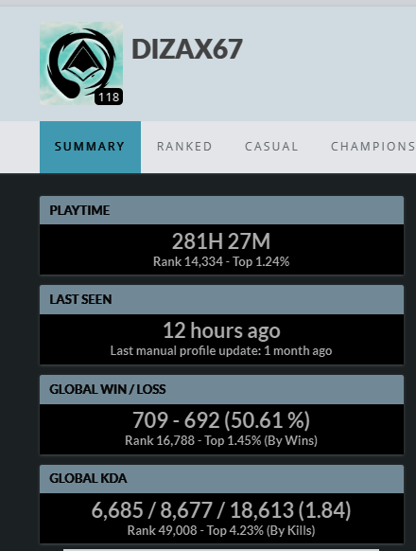
Statistiques normales. Du moment que ton W/r est positif ça me va. Les pros ont en moyenne entre 60 et 65% de W/r.
Pour améliorer son W/r faut devenir meilleur.
S’adapter à sa team en casual. Et progresser sur
L’aim et le game sens.

Slide 21
ANALYSE DE TA GAME AVEC JENOS . ID DE LA GAME : 271484358 / MAP PLAGE DU SERPENT.
GAME AVES JENOS GLOBALEMENT MAITRISE , JUSTE QUELQUES POINTS A REVOIR :
LE CHOIX DES CARTES EN FONCTION DES ENNEMIS EST IMPORTANT. SUR CETTE GAME Y’AVAIT UN STRIX CONTRE TOI , TU AURAIS DU METTRE LA CARTE POUR REVEAL DANS TON DECK , C EST LA BASE !
CA PEUT ETRE INTERESSANT QUE TU HEAL TA EVIE OU TON FLANC EN DEBUT DE ROUND SACHANT QU’IL VA DE L’AUTRE COTE , TU PEUX DESCENDRE DU CHEVAL PLUS
TOT AVEC JENOS ET ENSUITE DASH.
VOUS PERDEZ 2 A 0 , DEBUT DU ROUND SUIVANT , TU ES A 100% DE TON ULTI . QUELQUES MINUTES PLUS TARD , HOP 3 -0 , VOUS PERDEZ LE POINT , ET TU N’AS PAS CLAQUE TON ULT.

Slide 22
C’est un Powerpoint Evolutif , C’est-à-dire que je vais souvent rajouter des trucs et vous renvoyer un lien avec le powerpoint actualisé. C’est que le début. je ferais prochainnements l’analyse pour Amung0 ,
Mais tu étais pas là lors du scrim que j’ai analysé. Pour trunique aussi.
On va parler des choses à connaitre en team comme les callouts des maps etc .
Si vous avez des questions n’hésitez pas.
Twitter : Aislingtv
Ou sur le discord.

Slide 23

A bientot

